Slide 1

Chapter 18.
7세그먼트 표시장치

Slide 2
7 세그먼트 표시장치
8개의 LED를 배치하여 숫자나 문자를 나타낼 수 있도록 만들어진 표시장치
각 LED를 흔히 세그먼트라고 일컬음
각 LED는 개별적으로 제어됨 → 8개의 데이터 핀 필요
자릿수에 따라 다양한 7세그먼트 표시장치가 존재
자릿수에 따라 제어 방식에 차이가 있음

Slide 3
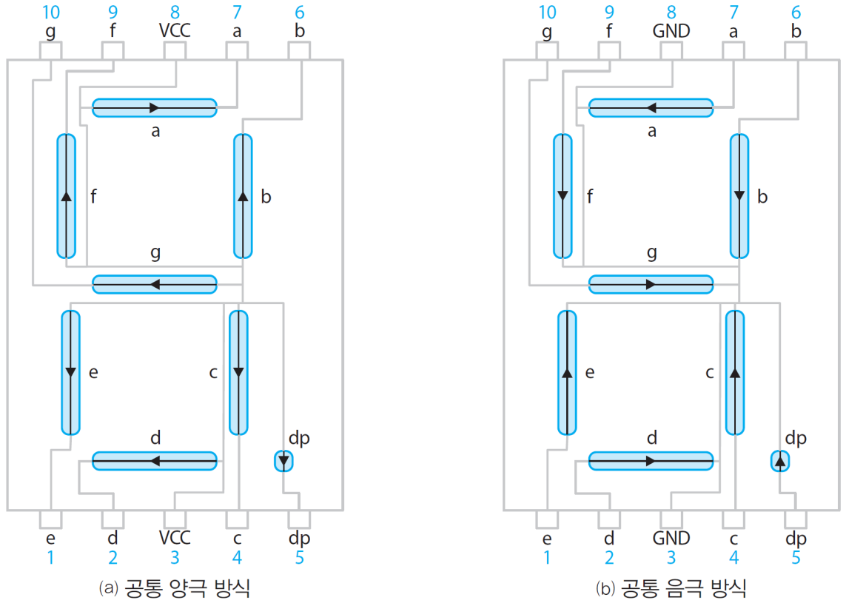
공통 양극/음극 방식
1자리 7세그먼트 표시장치는 2개의 공통핀과 8개의 세그먼트 제어핀으로 구성
공통핀에 VCC/GND를 가하고 제어핀에 GND/VCC를 가하면 해당 세그먼트가 켜지는 공통 양극/음극 방식으로 나눔
핀 번호와 세그먼트
이름 사이에 연관성
없음

Slide 4
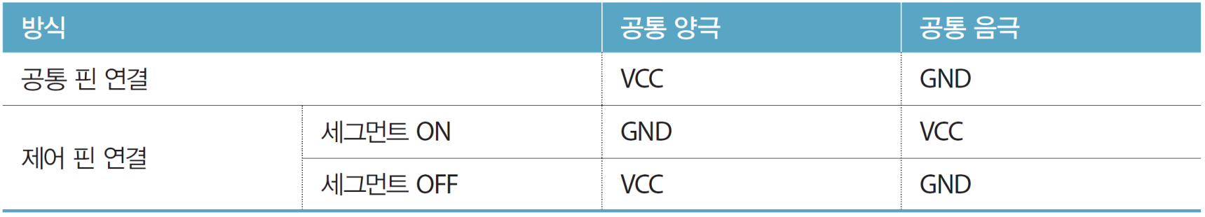
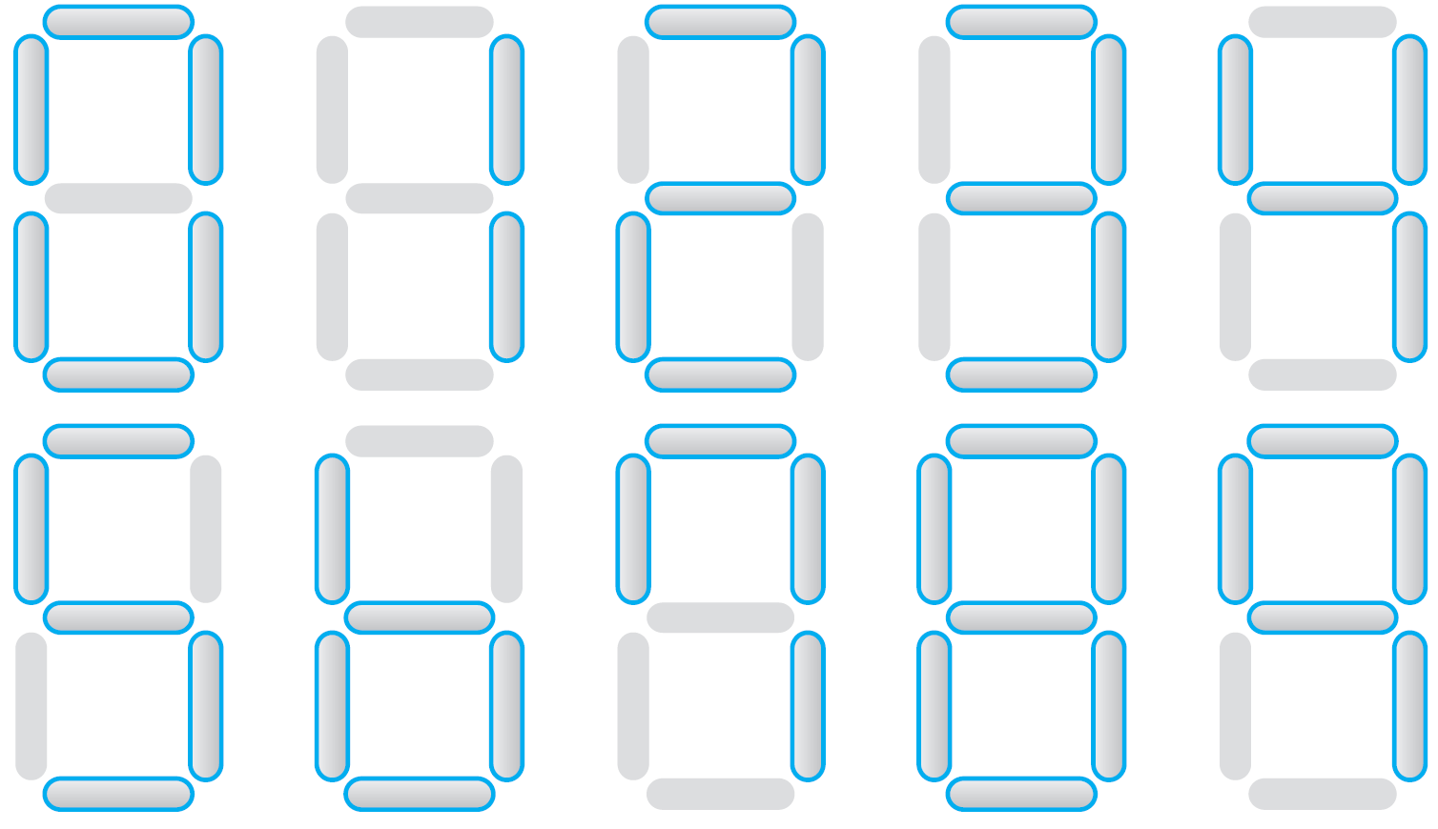
7 세그먼트 숫자 표현

Slide 5
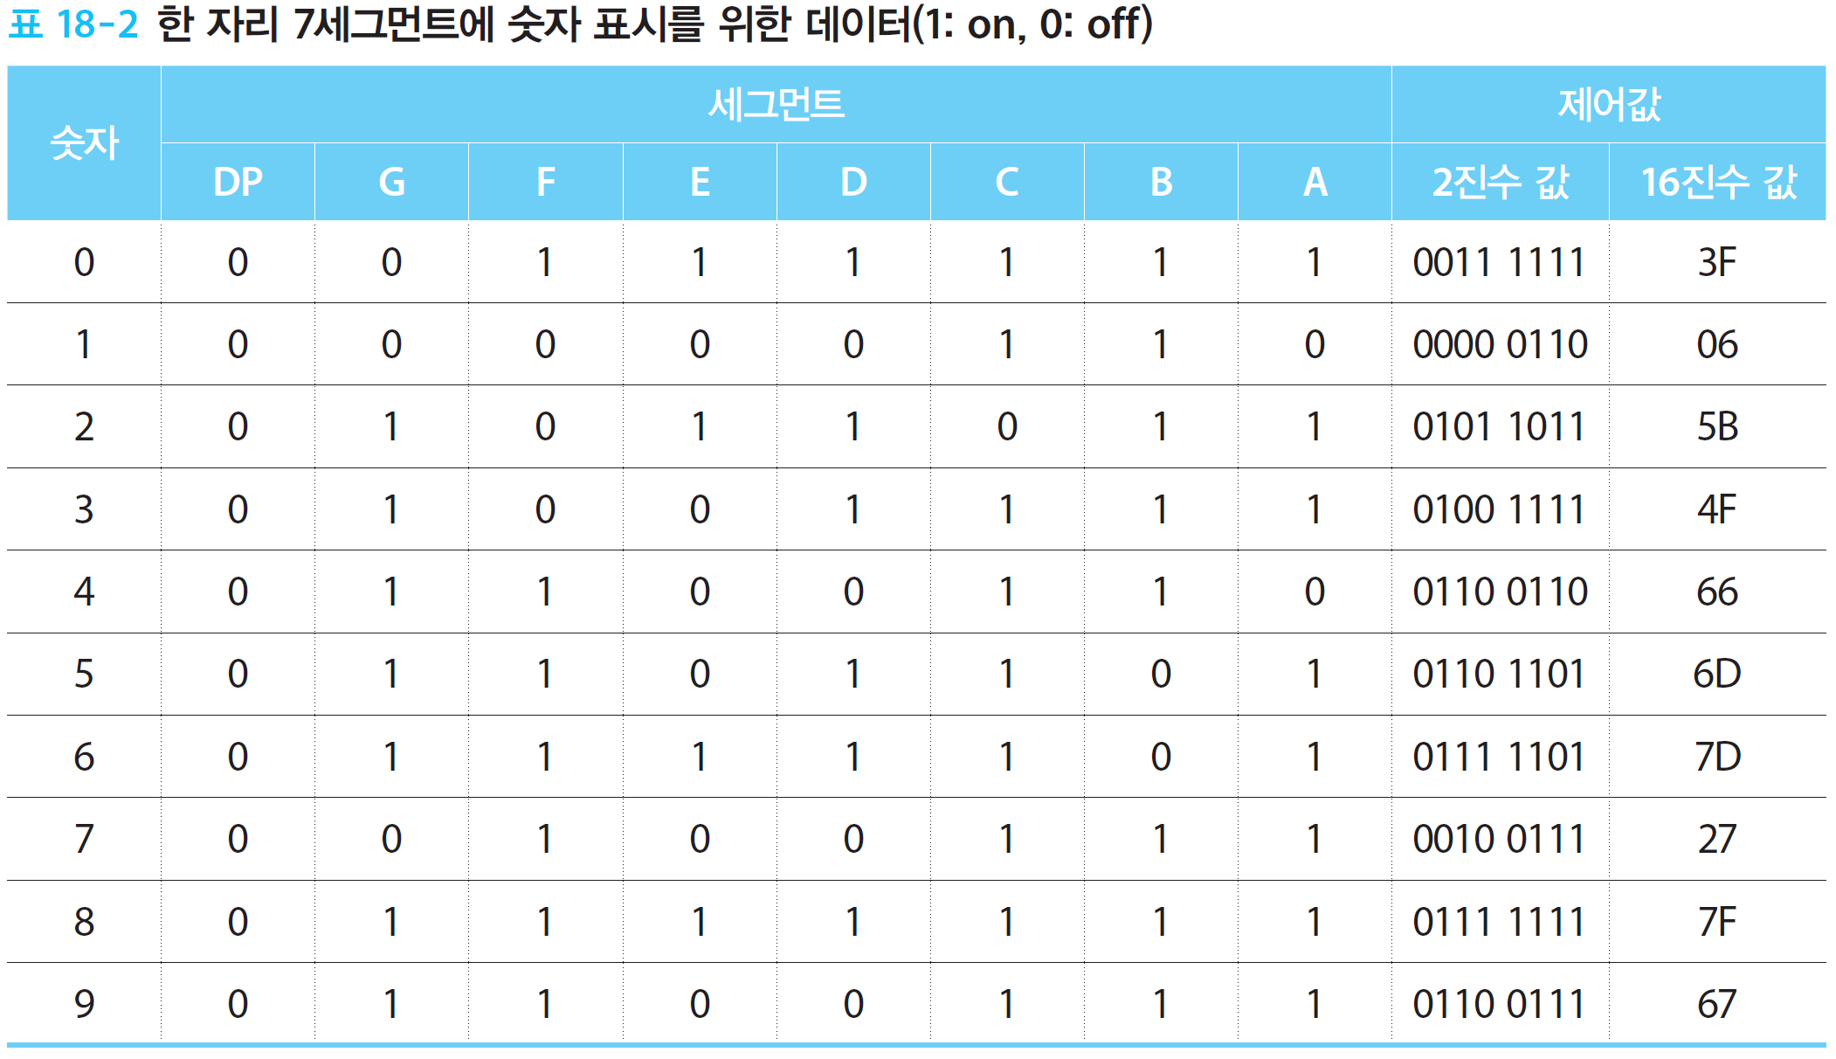
7 세그먼트 숫자 표현

Slide 6
1자리 7세그먼트 연결 회로도
LED 보호를 위한 저항 필요

Slide 7
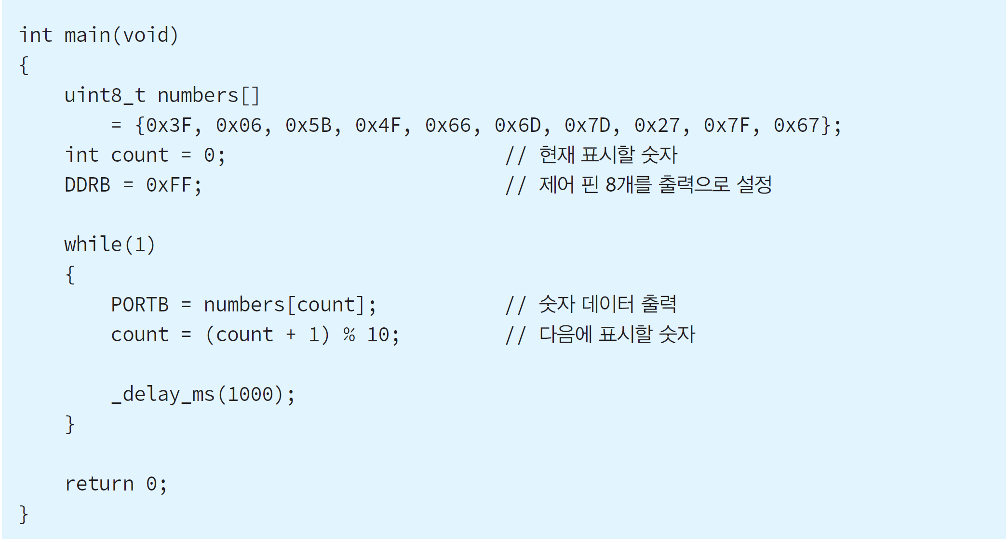
코드 18-1: 상향 카운터 – delay 사용

Slide 8
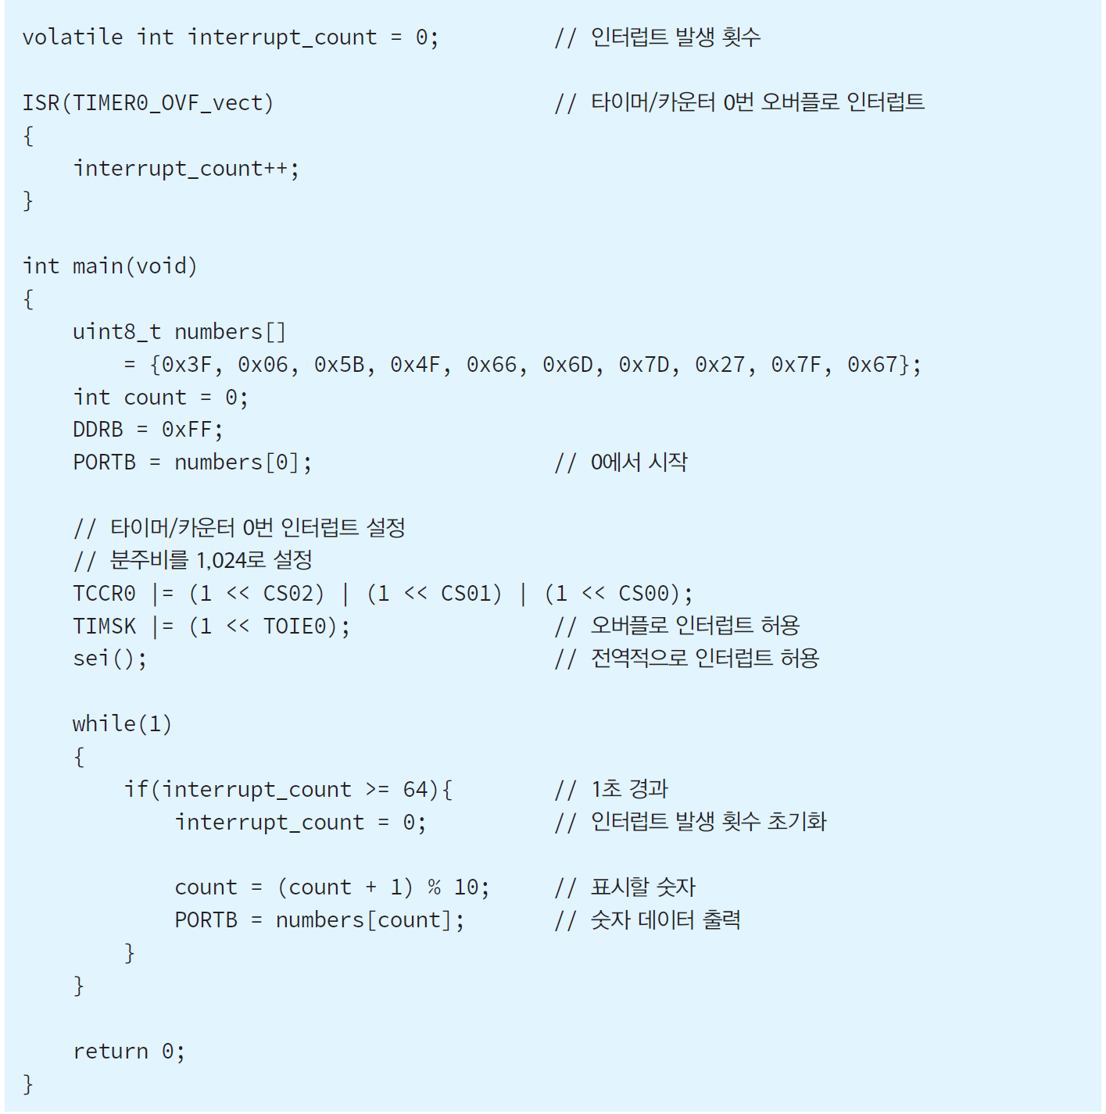
코드 18-2: 상향 카운터 – 인터럽트 사용

Slide 9
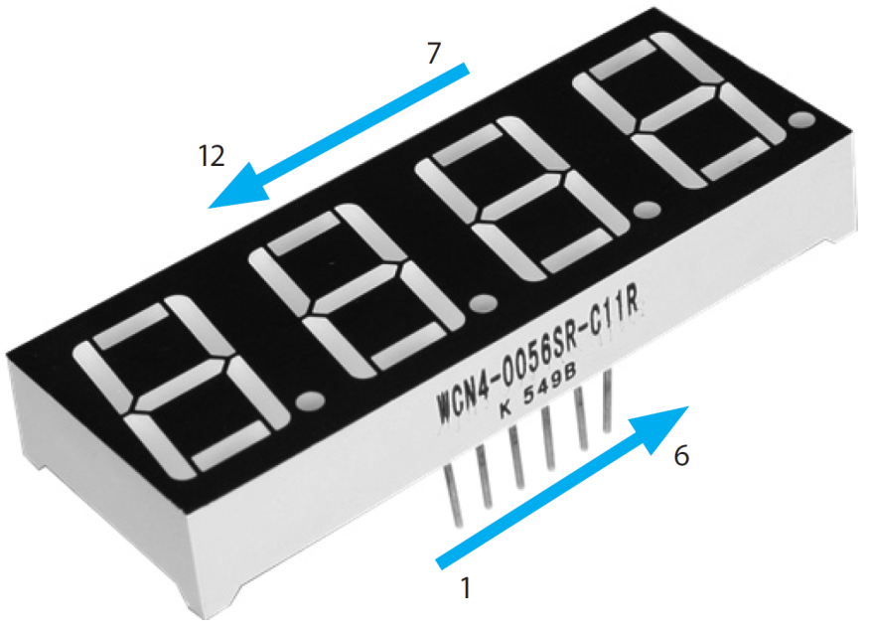
4자리 7세그먼트 표시장치
12개의 핀을 가짐
1자리 제어를 위해서는 8개 제어핀이 필요
4자리를 위해서는 4*8=32개??
4개 자릿수 선택 핀 + 8개 제어핀 = 12개 핀
잔상 효과
한 번에 한 자리만 출력
빠른 속도로 자리를 이동

Slide 10
4자리 7세그먼트 표시장치 회로도
자리 선택 핀 : 원하는 자리 선택 핀에 LOW, 나머지는 HIGH 출력
제어 핀 : 선택된 자리에 데이터 출력. 한 자리 7세그먼트와 동일

Slide 11
4자리 7세그먼트 연결 회로도

Slide 12
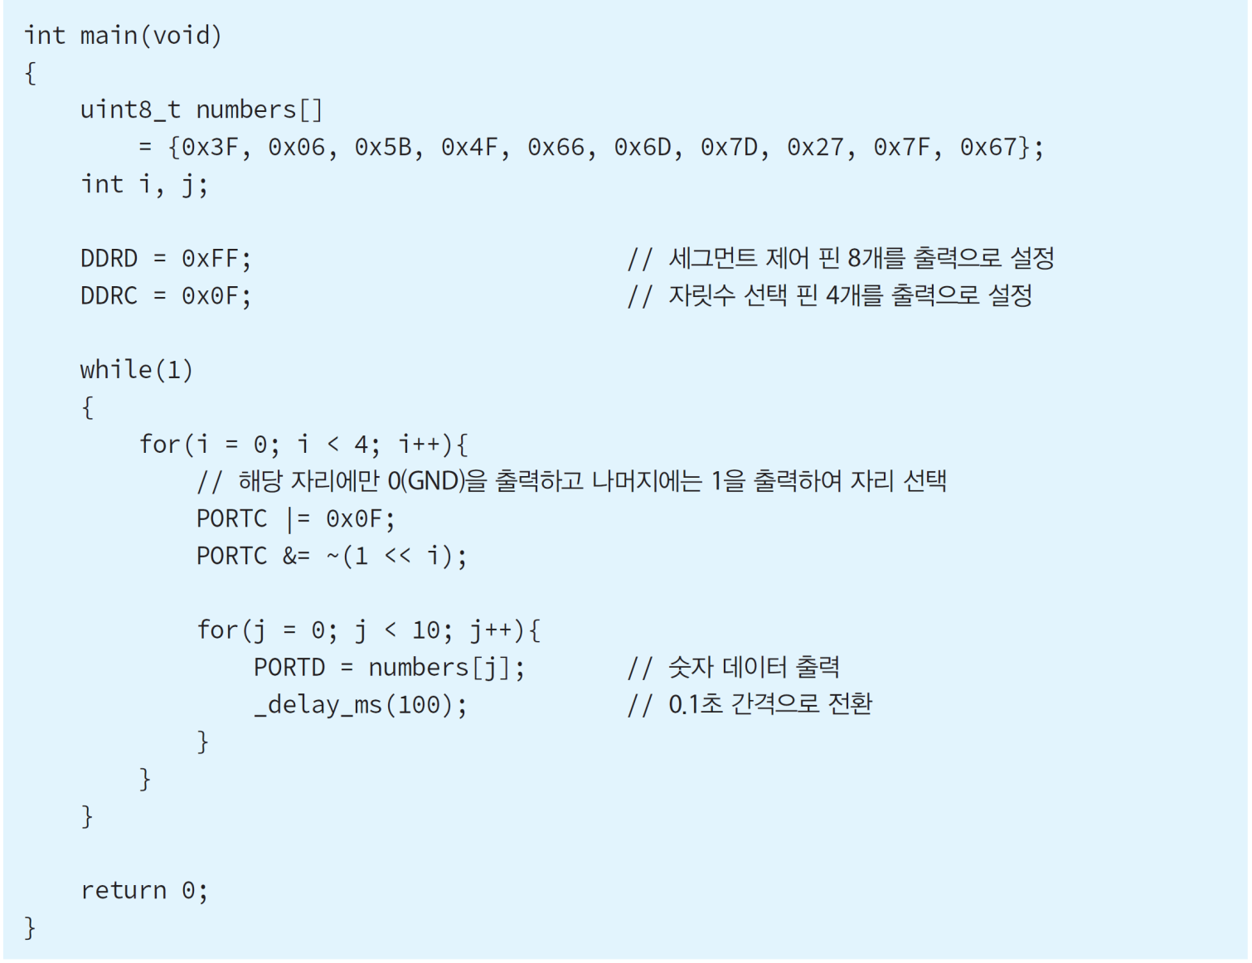
코드 18-3: 한 자리 숫자 나타내기

Slide 13
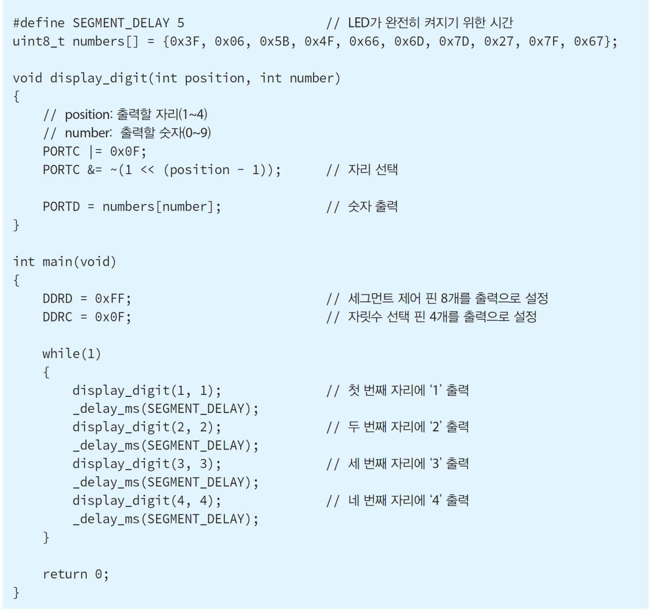
코드 18-4: 4자리 숫자 표시하기

Slide 14
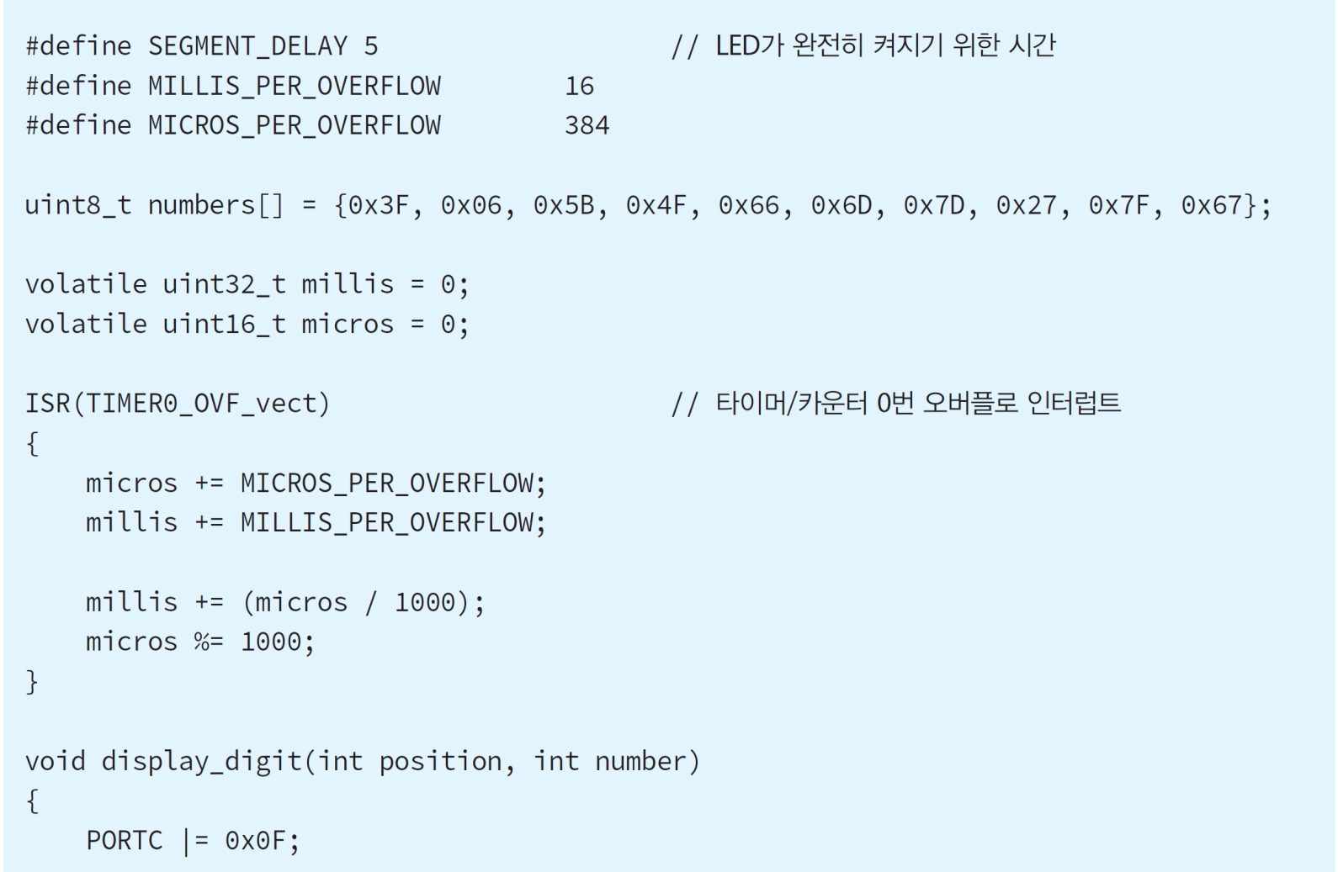
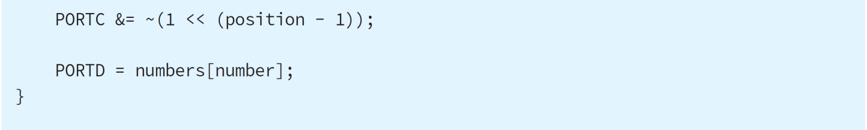
코드 18-6: 시간 표시 1

Slide 15
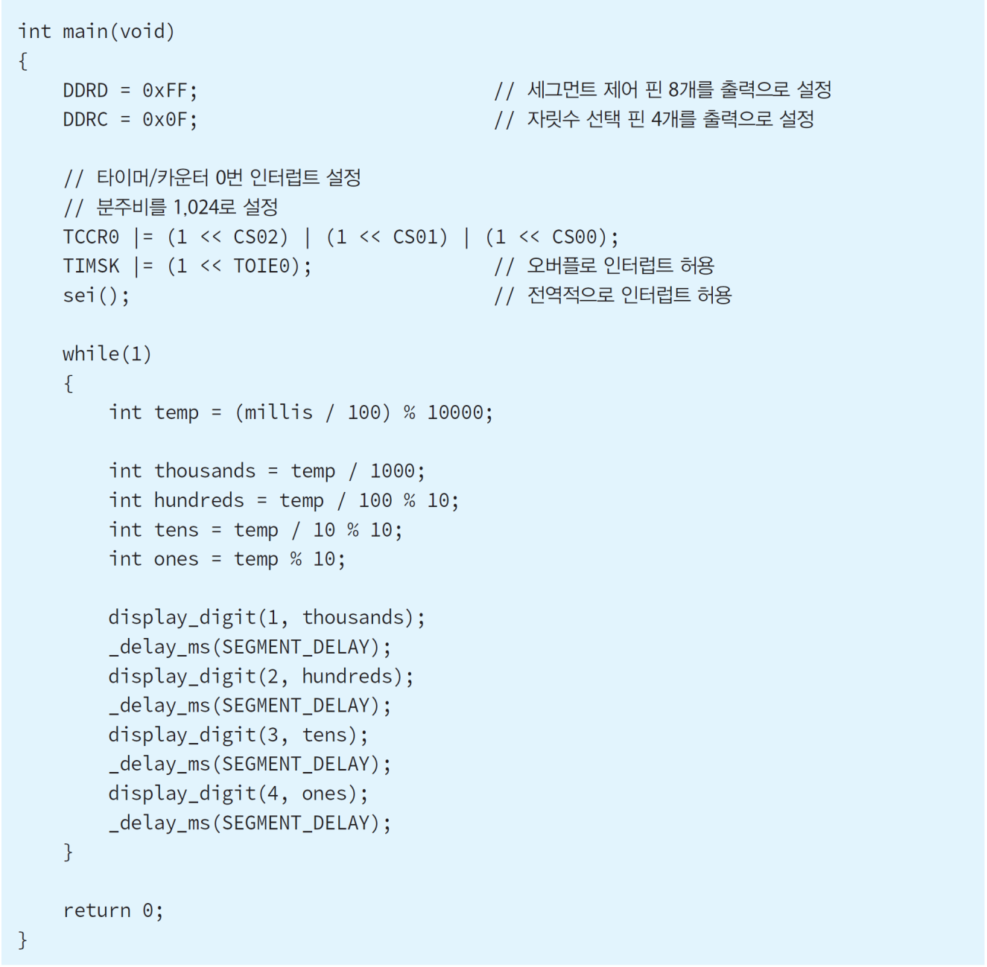
코드 18-6: 시간 표시 2

Slide 16
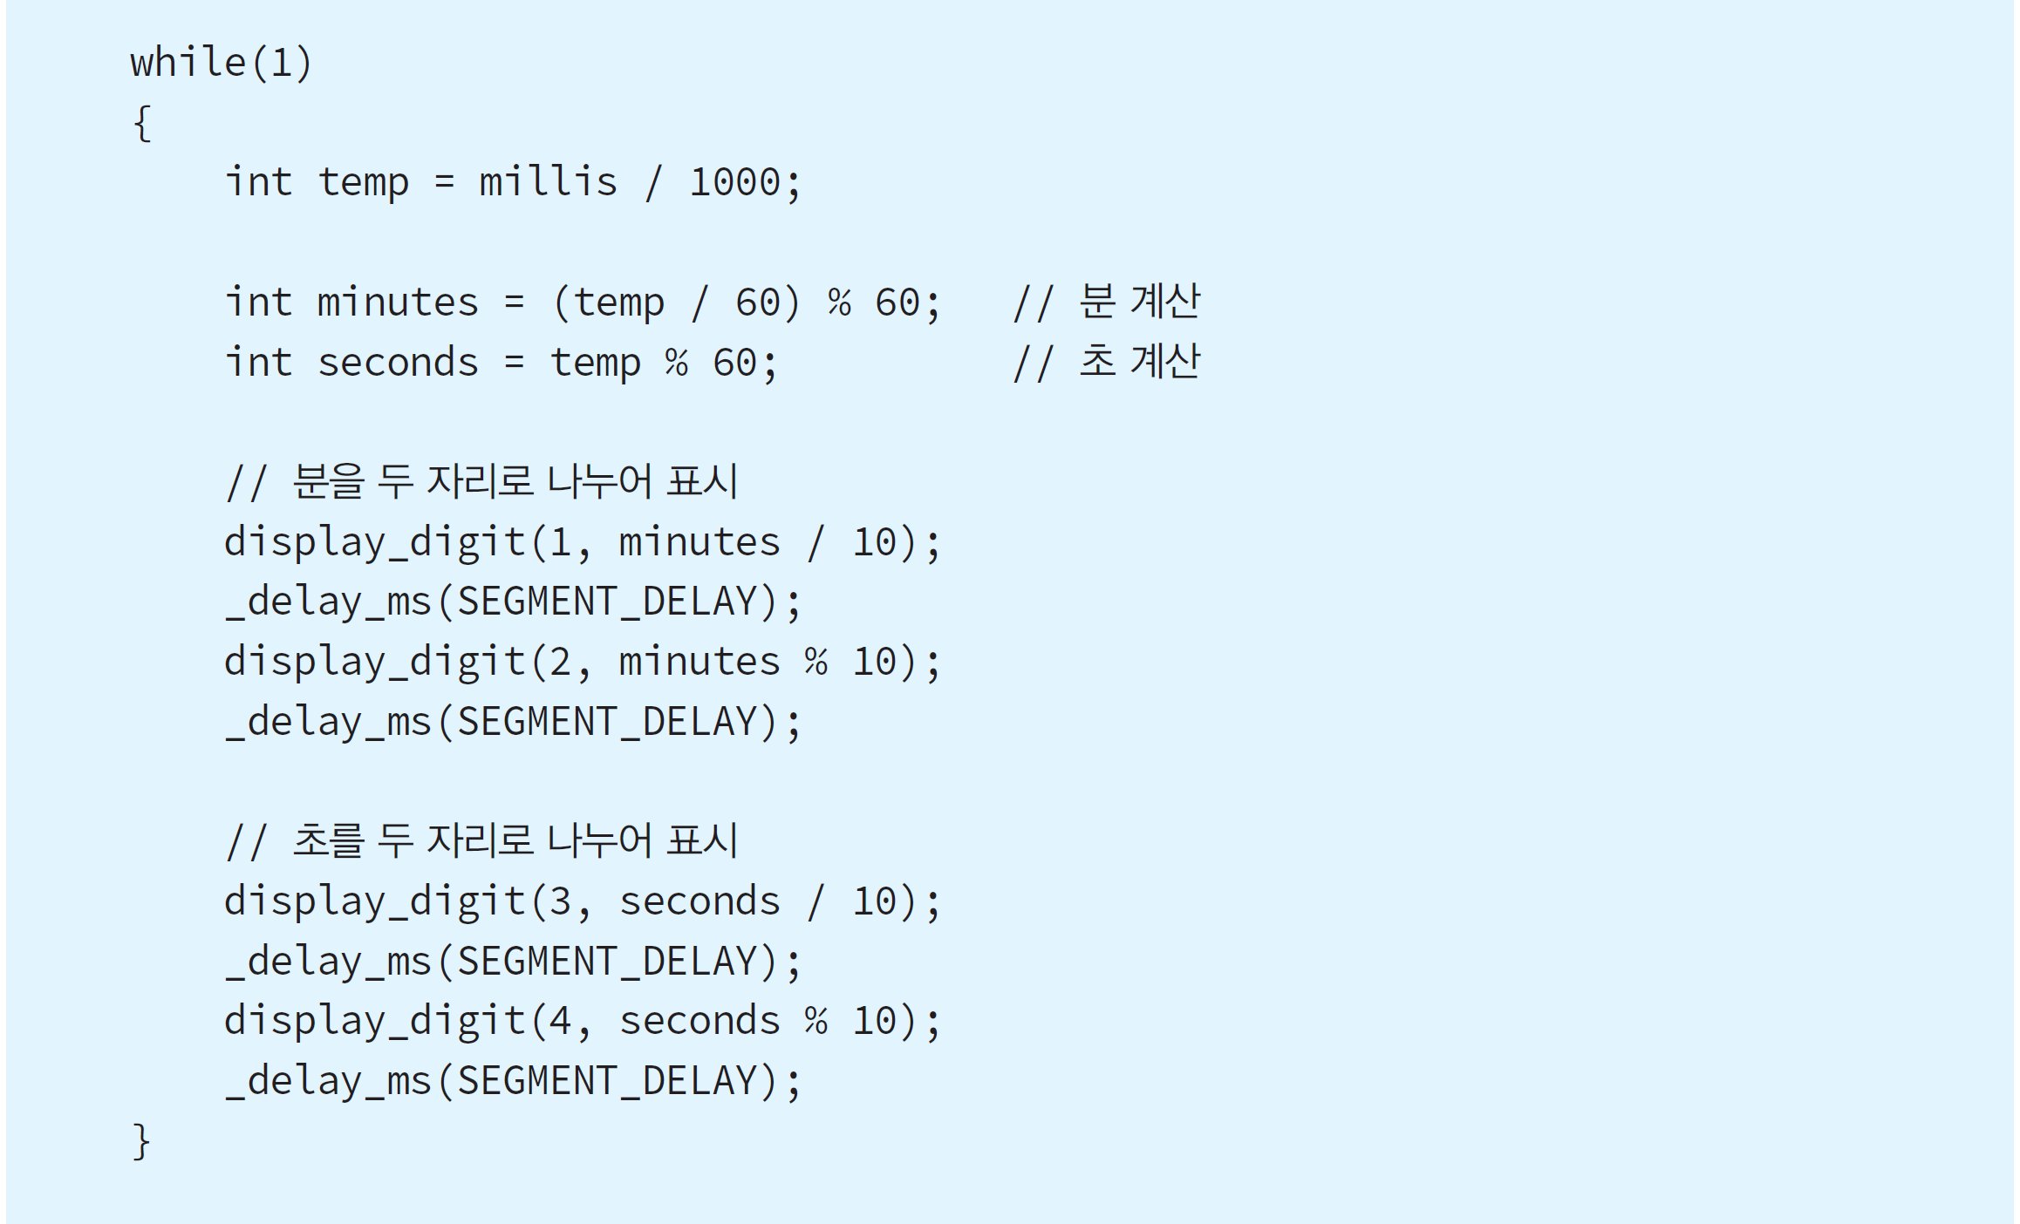
코드 18-7: 분-초 표시

Slide 17
Thank you!!

